Slide 1



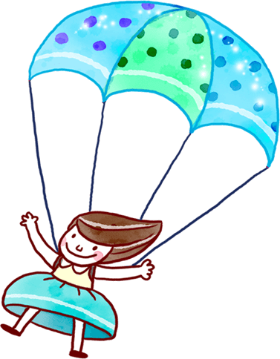




Khởi động

Slide 2



Yêu cầu
- Phân công đọc theo đoạn
- Tất cả thành viên đều đọc
- Giải nghĩa từ cùng nhau

Slide 3

Loài chim của biển cả
Hải âu là loài chim của biển cả. Chúng có sải cánh lớn, nên có thể bay rất xa, vượt qua cả những đại dương mênh mông. Hải âu còn bơi rất giỏi nhờ chân của chúng có màng chân như vịt.
Hải âu bay suốt ngày trên mặt biển. Đôi khi, chúng đậu ngay trên mặt nước dập dềnh. Khi trời sắp có bão, chúng bay thành đàn tìm nơi trú ẩn. Vì vậy, hải âu được gọi là loài chim báo bão. Chúng cũng được coi là bạn của những người đi biển.
(Trung Nguyên)
Đọc theo nhóm

Slide 4


Luyện đọc toàn bài
Tiêu chí đánh giá
1
Đọc đúng
2
Đọc to, rõ
3
Ngắt, nghỉ đúng chỗ
4
Đọc và nhấn giọng
phù hợp

Slide 5
Loài chim của biển cả
Hải âu là loài chim của biển cả. Chúng có sải cánh lớn, nên có thể bay rất xa, vượt qua cả những đại dương mênh mông. Hải âu còn bơi rất giỏi nhờ chân của chúng có màng chân như vịt.
Hải âu bay suốt ngày trên mặt biển. Đôi khi, chúng đậu ngay trên mặt nước dập dềnh. Khi trời sắp có bão, chúng bay thành đàn tìm nơi trú ẩn. Vì vậy, hải âu được gọi là loài chim báo bão. Chúng cũng được coi là bạn của những người đi biển.
(Trung Nguyên)

Slide 6
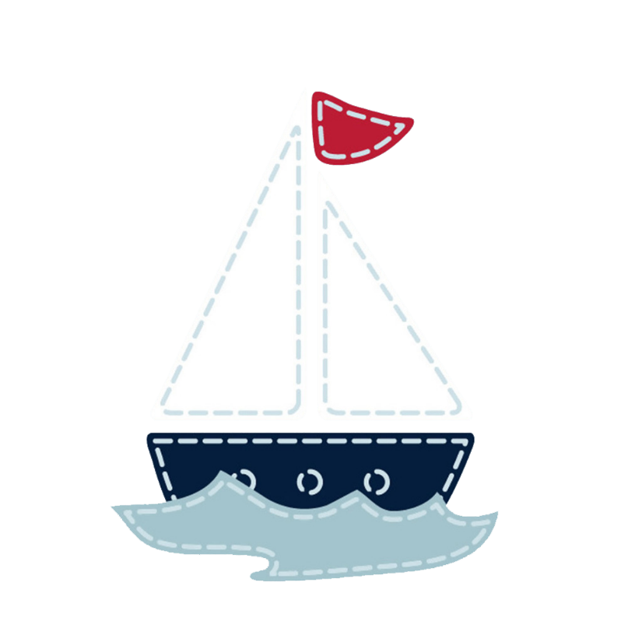
Trả lời câu hỏi

Slide 7
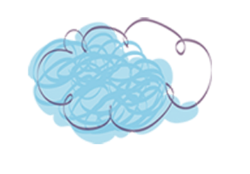

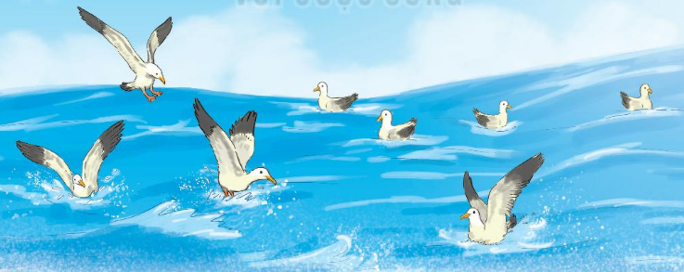
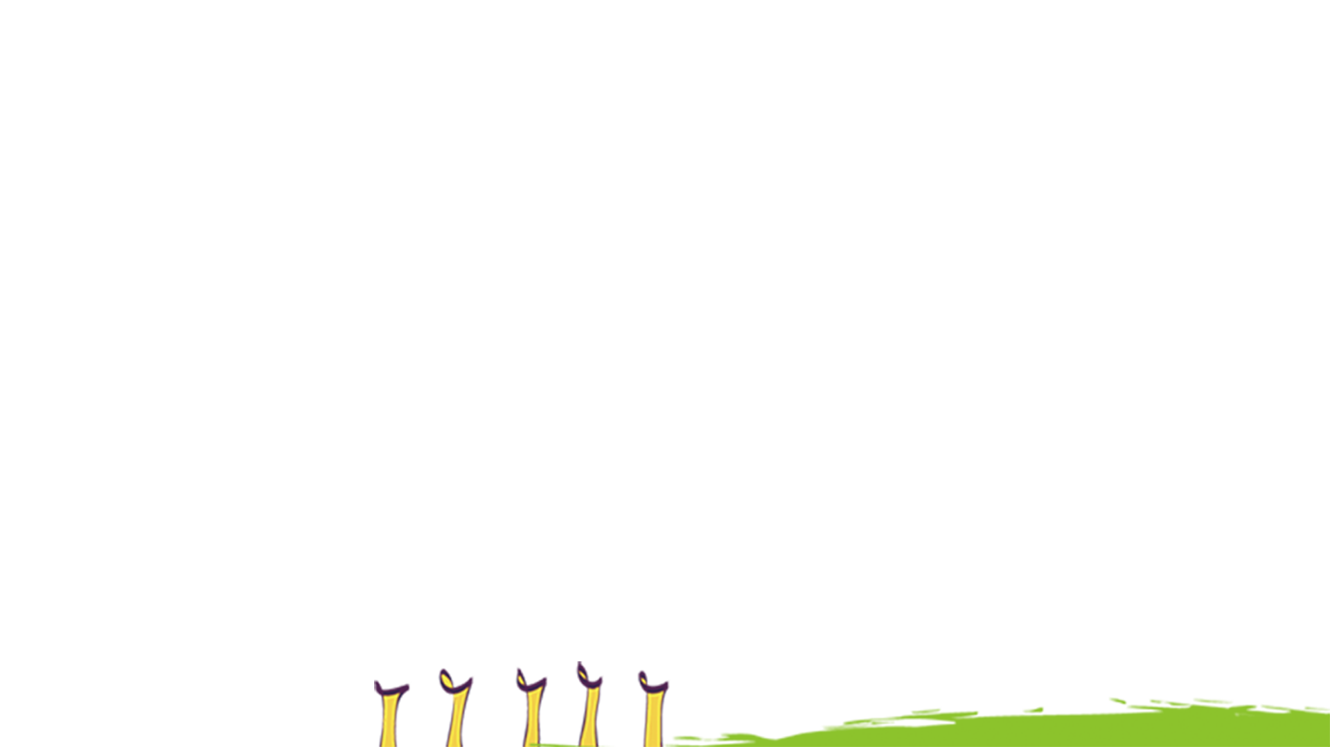
a. Hải âu có thể bay xa như thế nào?
Hải âu có thể bay rất xa, vượt qua cả những đại dương mênh mông.

Slide 8
b. Ngoài bay xa, hải âu còn có khả năng gì?
Ngoài bay xa, hải âu còn bơi rất giỏi nhờ chân của chúng có màng chân như vịt.

Slide 9
c. Vì sao hải âu được gọi là loài chim báo bão?
Khi trời sắp có bão, chúng bay thành đàn tìm nơi trú ẩn.

Slide 10

4
Viết vào vở câu trả lời cho câu hỏi a và b ở mục 3
Hải âu có thể bay ςất xa, vượt qua cả
những đại dương mênh mông.

Slide 11
4
Viết vào vở câu trả lời cho câu hỏi a và b ở mục 3
Ngoài bay xa, hải âu còn bơi ςất giỏi nhờ
chân của chúng có màng chân như vịt.

Slide 12
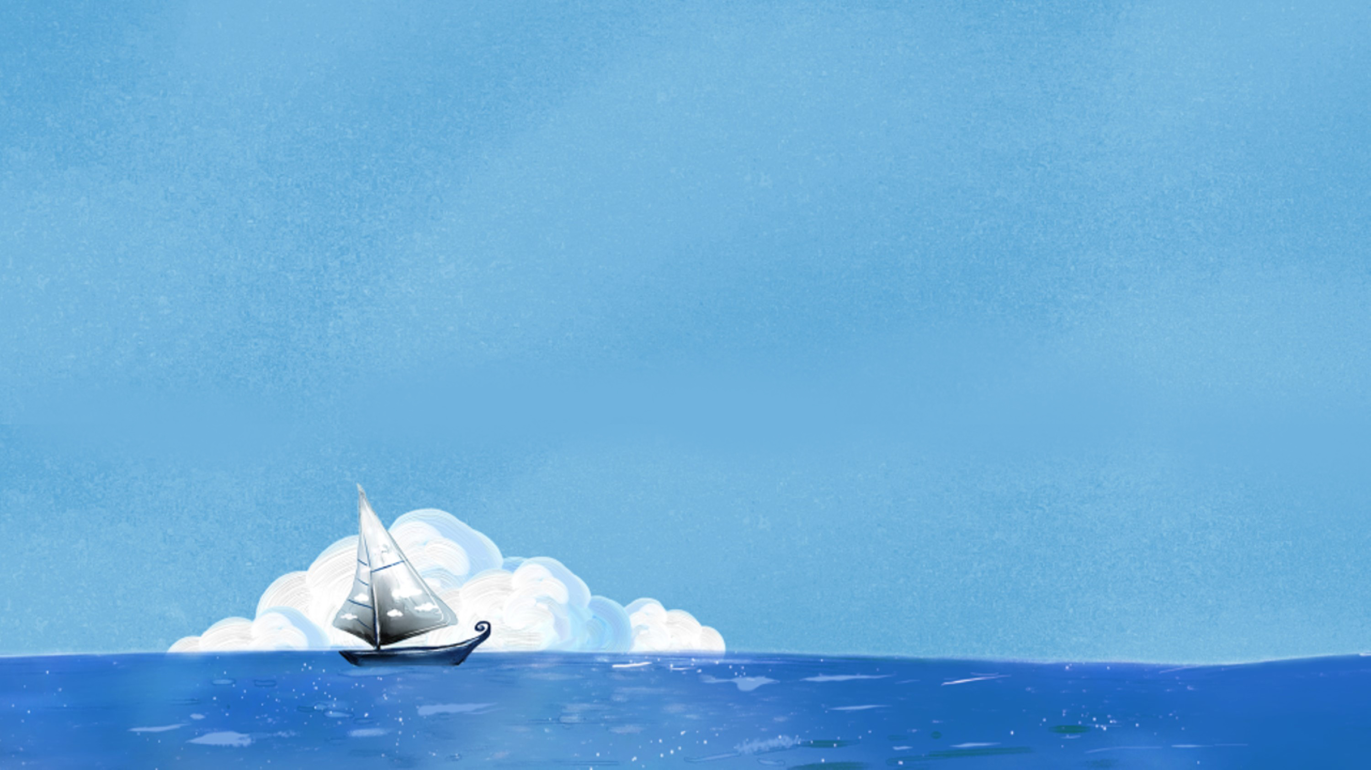


Tạm biệt các em

